Slide 1


Slide 2
Зачем нужны регистры доноров костного мозга?
Ежегодно в России раком крови заболевают 28 тысяч человек. Трети из них нужна трансплантация костного мозга.
В Новосибирске ежегодно раком крови заболевают 45 детей, 562 взрослых.
15–20% больных имеют потенциально совместимого родственного донора. Для всех остальных необходим поиск неродственных доноров – в регистрах, где собраны генетические характеристики сотен тысяч людей.

Slide 3
Зачем нужны регистры доноров костного мозга?
Трансплантация костного мозга часто - единственный и последний шанс на спасение больного, страдающего онкогематологическим или наследственным заболеванием
.

Slide 4
Зачем нужен Национальный регистр в России?
Шансов найти совместимого донора среди людей сходного с ним этнического происхождения для больного больше.

Slide 5
Как создавался российский регистр?
На июль 2019 года в российском регистре 101 тысяч потенциальных доноров. Из них 298 добровольца стали реальными донорами костного мозга.
В регистре Германии 8 миллионов потенциальных доноров костного мозга, в регистре США 10 миллионов. В Израиле каждый десятый потенциальный донор костного мозга.
В России ежегодно делают всего 1,8 тысяч трансплантаций костного мозга и гемопоэтических стволовых клеток. Потребность на 2018 год была: 4214 случаев у взрослых и 900 случаев у детей*.
Многие больные остаются без донора.
*По данным вице-премьера РФ Татьяны Голиковой).

Slide 6
Как создавался российский регистр?

Slide 7
Что такое костный мозг?

Slide 8
Кто может стать донором костного мозга?

Slide 9
Как вступить в регистр?
Подпишите добровольное информированное согласие на вступление в регистр, обработку и хранение своих персональных данных.
Заполните анкету о состоянии своего здоровья.
Сдайте 4 мл крови из вены для HLA-типирования.
Образец крови сдается не натощак, паспорт предъявлять не нужно, это бесплатно.
Вступая в регистр, вы соглашаетесь в будущем стать донором для любого пациента, нуждающегося в неродственной трансплантации.
Если вы подойдете конкретному пациенту, с вами свяжется сотрудник регистра и расскажет о дальнейших шагах.

Slide 10
Как хранятся данные донора
в регистре?
Из образца крови потенциального донора локальный регистр получает генетические данные – фенотип донора в виде кода.
Обезличенные фенотипы передаются в единую систему,
в которую имеют доступ врачи трансплантационных клиник.
Ф. И. О. и контакты потенциального донора хранятся в базе локального регистра. Он обеспечивает их защиту и неразглашение.
Если совпадение фенотипов произошло, то врач пациента, нуждающегося в трансплантации костного мозга, просит локальный регистр связаться с найденным донором и провести подтверждающее типирование, чтобы исключить вероятность ошибки.

Slide 11
Каков шанс стать донором?

Slide 12
Что происходит после вступления
в регистр?
Вам могут позвонить через пару месяцев после вступления в регистр или через несколько лет, а может быть – никогда. Вы живете как обычно, никаких ограничений нет.
Периодически вам поступают письма из регистра на электронную почту (например, поздравление с Днем донора или Новым годом).

Slide 13
Можно ли выйти из регистра?
Вы можете выйти из регистра без объяснения причин в любой момент.
Если вы решили выйти из регистра, вам необходимо связаться с сотрудниками регистра и попросить удалить свои данные.

Slide 14
Что произойдет, если вам позвонят
из регистра?
Сотрудник регистра спросит, по-прежнему ли вы согласны стать донором костного мозга.
Вас пригласят сдать образец крови для повторного типирования, которое необходимо, чтобы окончательно определить, являетесь ли вы подходящим донором для данного пациента. Ответ сообщит сотрудник регистра.
Если вы совместимы с пациентом, то с вами согласуют дату и время проведения клинико-лабораторной консультации в центре сбора клеток – как правило,
в Москве или Санкт-Петербурге.
В центре вы пройдете обследование и получите консультацию врача-трансфузиолога. Убедившись, что вы здоровы, он допустит вас до процедуры донации (сбора клеток). Для регистра здоровье донора прежде всего!
Врач-трансфузиолог согласует с вами метод и дату сбора клеток и назначит процедуру (как правило, в течение 3–4 недель после обследования).
Все расходы, связанные с поездками в центр сбора клеток и проживанием в другом городе, несет регистр.

Slide 15
Важно знать!
На любом этапе донор может отказаться от процедуры донации без объяснения причины.
Однако помните, что за 7 дней до назначенной процедуры донации пациента начинают готовить к пересадке. С помощью химиопрепаратов костный мозг полностью уничтожается – у пациента нет иммунитета.
Поздний отказ донора от донации может повлечь непоправимые последствия для здоровья пациента.

Slide 16
Как происходит сбор клеток костного мозга у донора?

Slide 18
Что будет после процедуры донации?
Ваша жизнь и здоровье будут застрахованы в течение года после процедуры сбора клеток.
Вы получите справку о том, что стали донором костного мозга. Это позволит получать ежемесячный налоговый вычет в размере 500 руб. в течение жизни.
Вам проведут дополнительное лабораторное обследование спустя 6 месяцев после процедуры донации.
Самое главное – вы получили возможность спасти жизнь человека!

Slide 19
Может ли донор встретиться с пациентом?
Познакомиться с пациентом до или сразу после донации нельзя. Но вы сможете общаться с пациентом анонимно через регистр. И встретиться через два года по обоюдному согласию.

Slide 20
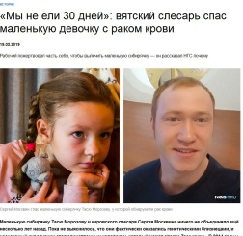
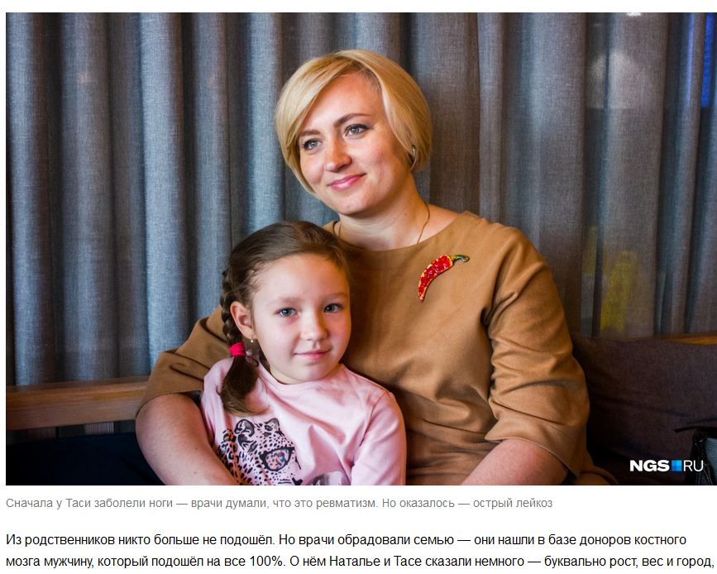
О донорах и спасенных детях из Новосибирска
Парень из Кирова Сергей Москвин стал донором костного мозга для Таси Морозовой из Новосибирска

Slide 21
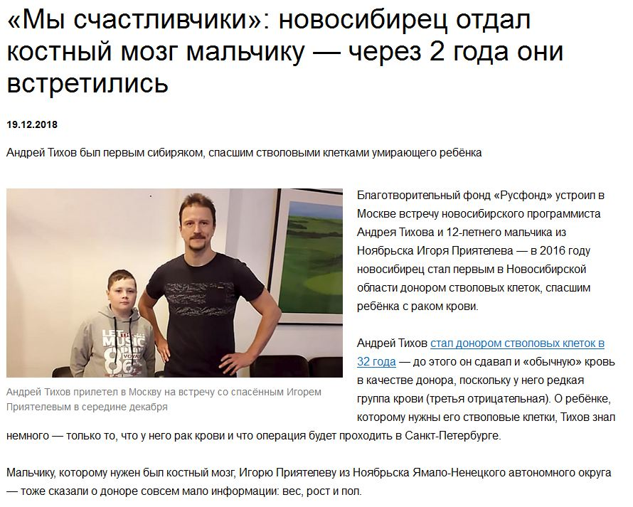
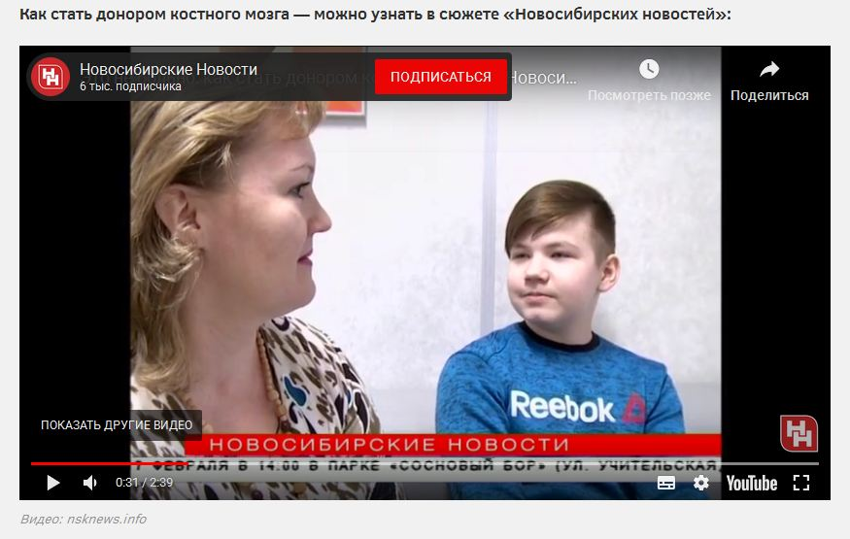
О донорах и спасенных детях из Новосибирска
Андрей Тихов из Новосибирска спас мальчика из Ноябрьска
Ваню Константинова из Новосибирска спас донор из Германии

Slide 22
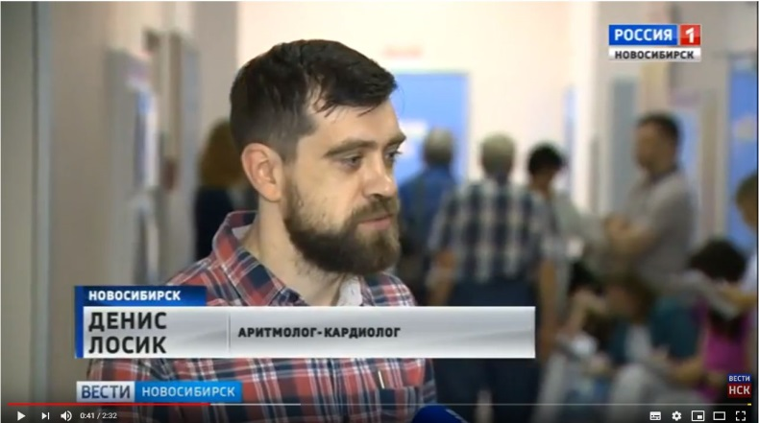
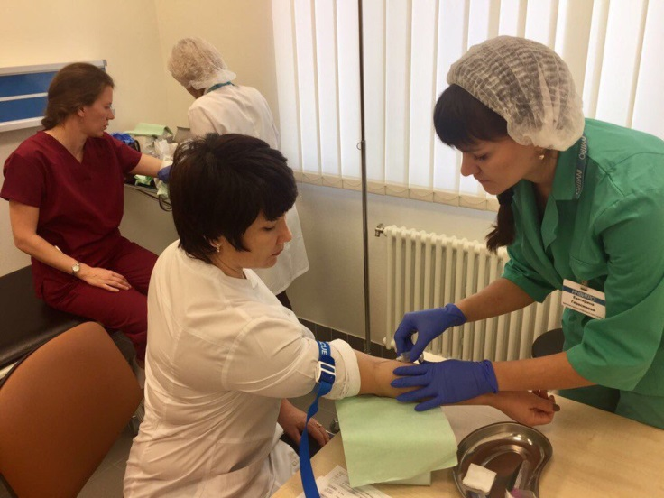
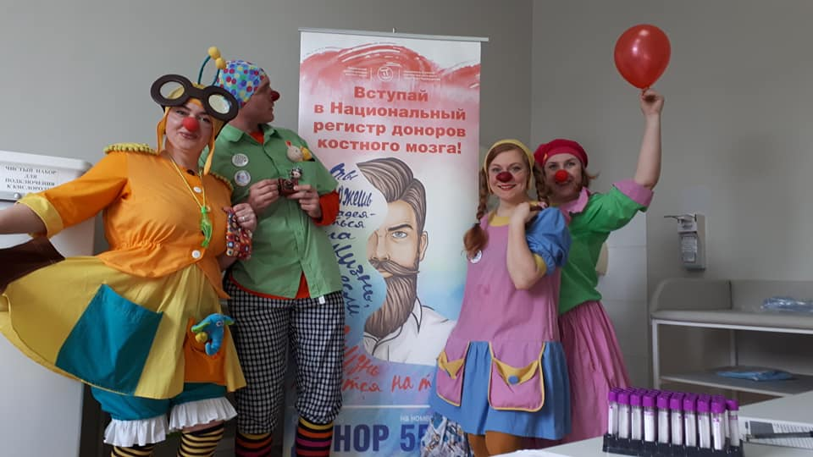
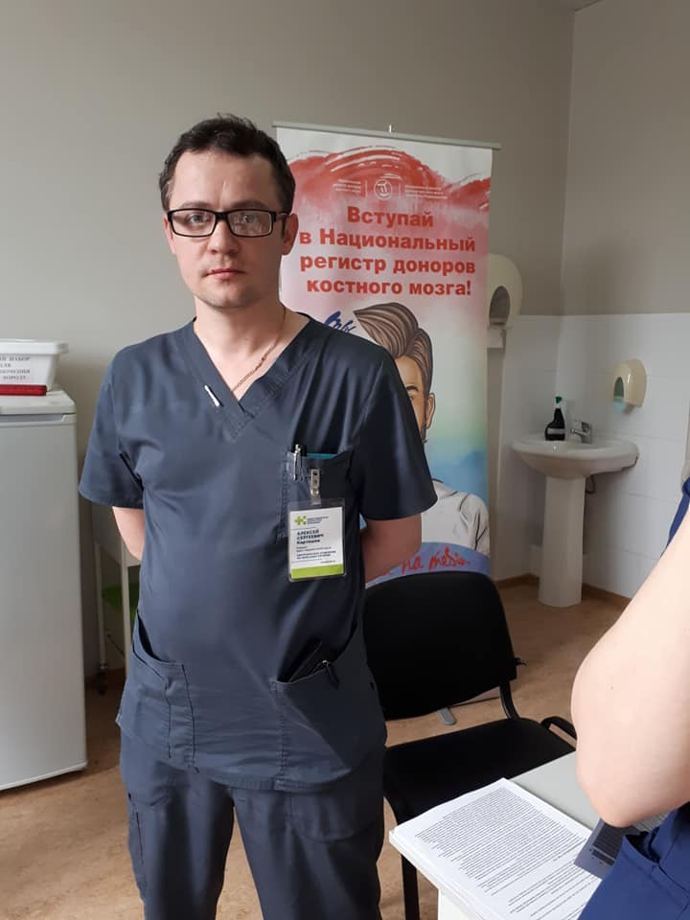
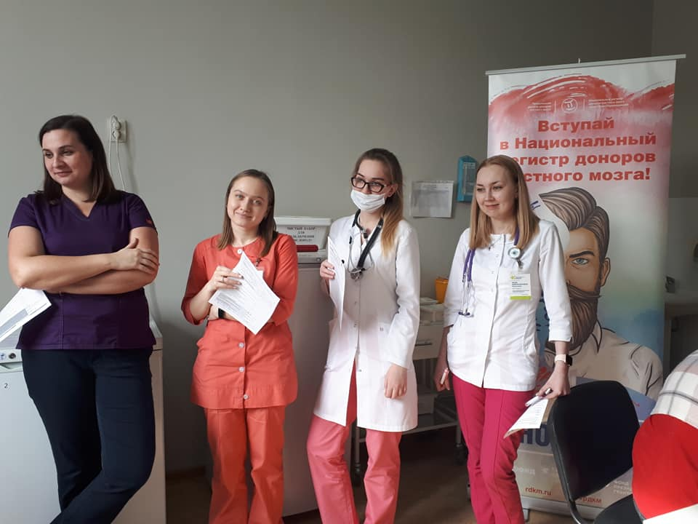
Кто уже в Регистре из врачей?
27 сотрудников Центра имени академика Е.Н Мешалкина
40 сотрудников Центра Нейрохирургии вместе с главным врачом Рзаевым Джамилем
60 сотрудников Новосибирской областной больницы

Slide 23
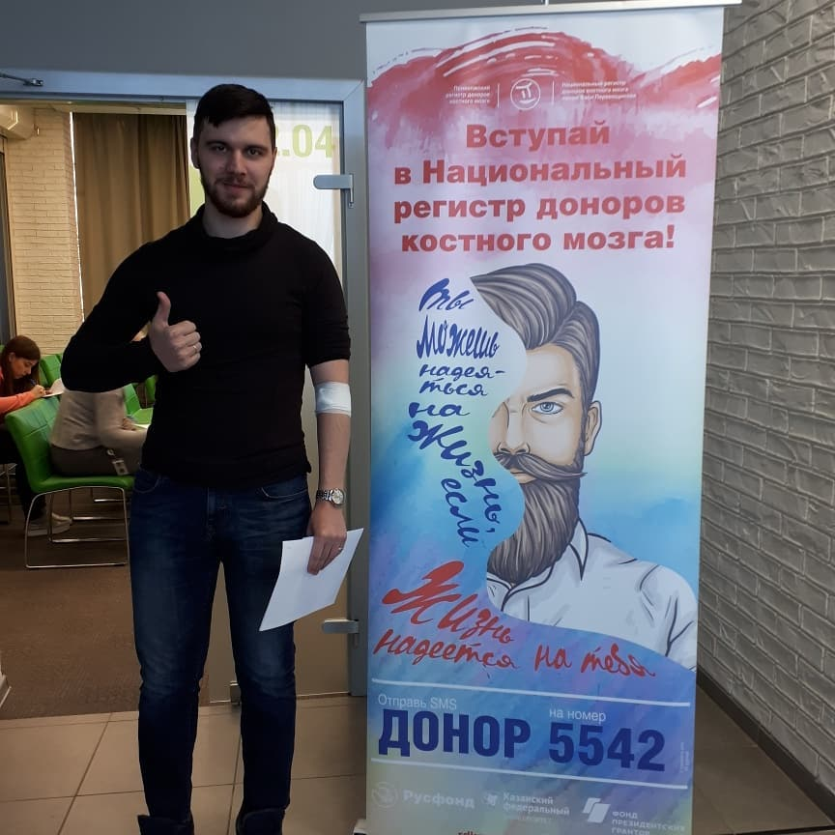
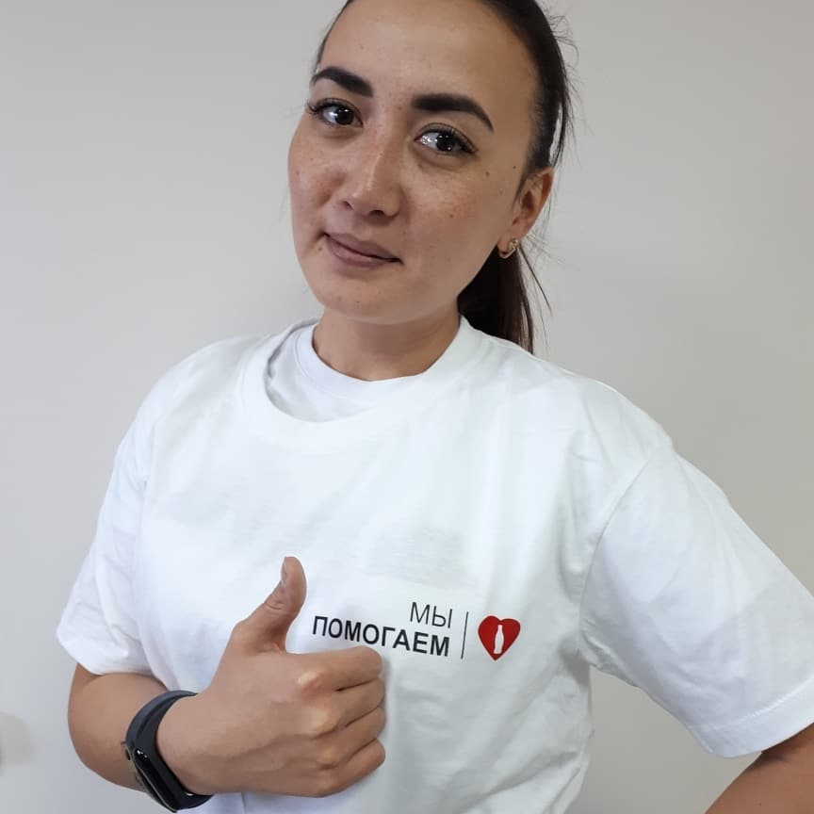
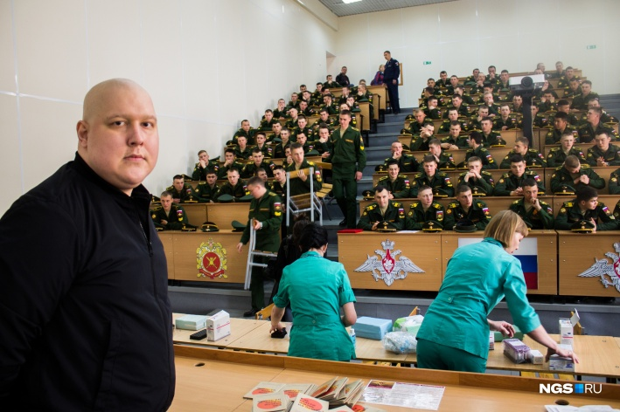
Кто уже в Регистре из СФО?
258 студентов колледжей и вузов Томска. Апрель 2019 года
47 студентов из Иркутска со слета педагогических отрядов . Апрель 2019
Около 200 врачей из Новосибирской областной больницы, Центра Мешалкина, Центра Нейрохирургии. 2018-2019 годы.
150 сотрудников компаний Coca-Cola, 2GIS, Технониколь, НГС и др.
150 курсантов Новосибирского Высшего военного командного училища

Slide 24
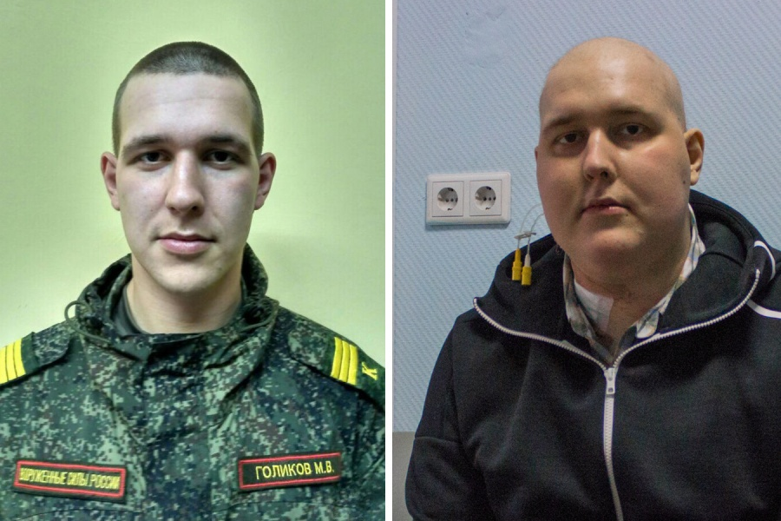
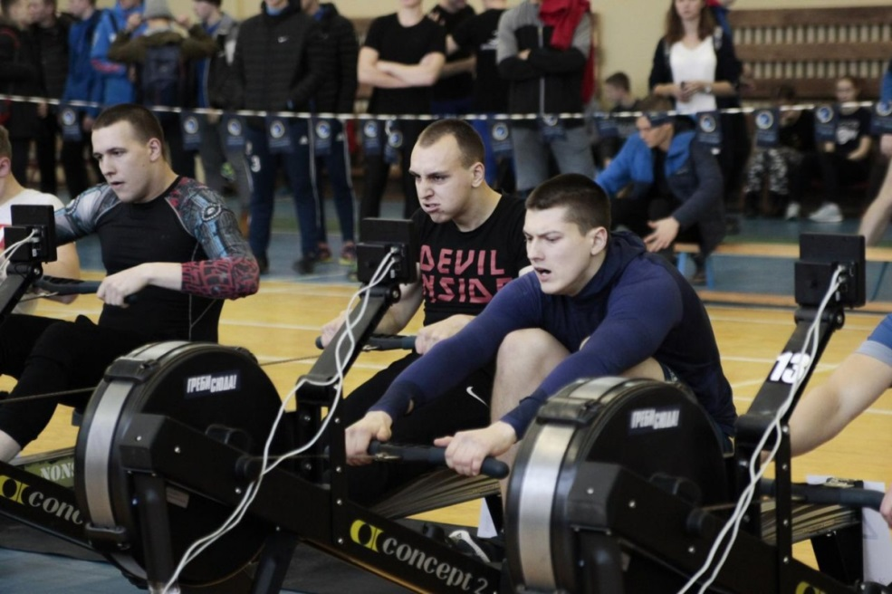
Кому не нашли донора в регистре?
Михаил Голиков из Новосибирска. Ему 24 года, у него лимфома 4 стадия. Летом 2018 года ему была показана трансплантация костного мозга. Подходящего донора в регистре России до сих пор не нашли.
Сейчас у него четвертый рецидив, болезнь вернулась.

Slide 25
Мы признательны каждому, кто принимает участие в развитии Национального регистра доноров костного мозга имени Васи Перевощикова.
Спасибо!

